Slide 1
spark学习分享
jsdu

Slide 2
1
spark生态圈
目录
2
spark运行架构
3
spark部署模式
4
spark核心概念

Slide 3
1.spark生态圈

Slide 4
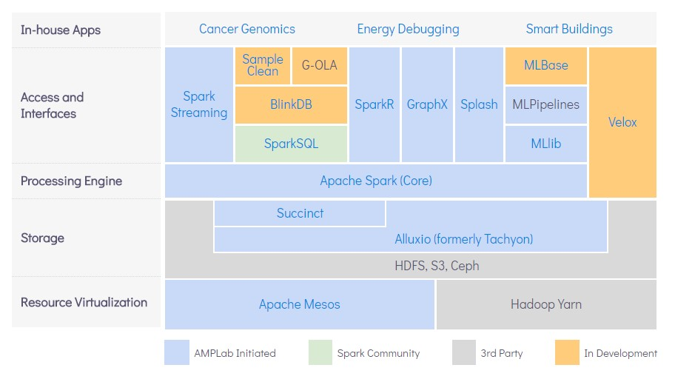
Notes:
Spark生态圈以Spark Core为核心，从HDFS、Amazon S3和HBase等持久层读取数据，以MESS、YARN和自身携带的Standalone为资源管理器调度Job完成Spark应用程序的计算。 这些应用程序可以来自于不同的组件，如Spark的批处理、Spark Streaming的实时处理应用、Spark SQL的即席查询、MLlib的机器学习、GraphX的图处理等等。
# Spark Core
提供了有向无环图（DAG）的分布式并行计算框架，并提供Cache机制来支持多次迭代计算或者数据共享，大大减少迭代计算之间读取数据局的开销，这对于需要进行多次迭代的数据挖掘和分析性能有很大提升
在Spark中引入了RDD (Resilient Distributed Dataset) 的抽象，它是分布在一组节点中的只读对象集合，这些集合是弹性的，如果数据集一部分丢失，则可以根据“血统”对它们进行重建，保证了数据的高容错性；
移动计算而非移动数据，RDD Partition可以就近读取分布式文件系统中的数据块到各个节点内存中进行计算
使用多线程池模型来减少task启动开稍
采用容错的、高可伸缩性的akka作为通讯框架
#Spark Streaming
SparkStreaming是一个对实时数据流进行高通量、容错处理的流式处理系统,可以对多种数据源（如Kdfka、Flume、Twitter、Zero和TCP 套接字）进行类似Map、Reduce和Join等复杂操作，并将结果保存到外部文件系统、数据库或应用到实时仪表盘。
#SparkSQL
Shark是SparkSQL的前身，很早以前Hive可以说是SQL on Hadoop的唯一选择，负责将SQL编译成可扩展的MapReduce作业，鉴于Hive的性能以及与Spark的兼容，Shark项目由此而生。
Shark即Hive on Spark，本质上是通过Hive的HQL解析，把HQL翻译成Spark上的RDD操作，然后通过Hive的metadata获取数据库里的表信息，实际HDFS上的数据和文件，会由Shark获取并放到Spark上运算。Shark的最大特性就是快和与Hive的完全兼容，且可以在shell模式下使用rdd2sql()这样的API，把HQL得到的结果集，继续在scala环境下运算，支持自己编写简单的机器学习或简单分析处理函数，对HQL结果进一步分析计算。
Spark SQL允许开发人员直接处理RDD，同时也可查询例如在 Apache Hive上存在的外部数据。Spark SQL的一个重要特点是其能够统一处理关系表和RDD，使得开发人员可以轻松地使用SQL命令进行外部查询，同时进行更复杂的数据分析。除了Spark SQL外，Michael还谈到Catalyst优化框架，它允许Spark SQL自动修改查询方案，使SQL更有效地执行。
#Spark MLib
spark机器学习libary.
# Spark GraphX
GraphX是Spark中用于图(e.g., Web-Graphs and Social Networks)和图并行计算(e.g., PageRank and Collaborative Filtering)的API,可以认为是GraphLab(C++)和Pregel(C++)在Spark(Scala)上的重写及优化，跟其他分布式图计算框架相比，GraphX最大的贡献是，在Spark之上提供一栈式数据解决方案，可以方便且高效地完成图计算的一整套流水作业。GraphX最先是伯克利AMPLAB的一个分布式图计算框架项目，后来整合到Spark中成为一个核心组件。
#BlinkDB
BlinkDB是一个用于在海量数据上进行交互式SQL的近似查询引擎。它允许用户在查询准确性和查询响应时间之间做出权衡，执行相似查询。
# SparkR
SparkR是AMPLab发布的一个R开发包，为Apache Spark提供了轻量的前端。SparkR提供了Spark中弹性分布式数据集（RDD）的API，用户可以在集群上通过R shell交互性的运行job。
https://github.com/YunKillerE/spark-learning/blob/master/%E7%AC%AC%E4%B8%80%E7%AB%A0%EF%BC%9Aspark%E5%9F%BA%E7%A1%80%E7%9F%A5%E8%AF%86/spark%E7%94%9F%E6%80%81%E7%B3%BB%E7%BB%9F%E7%AE%80%E4%BB%8B.md

Slide 5
2.spark运行架构

Slide 6
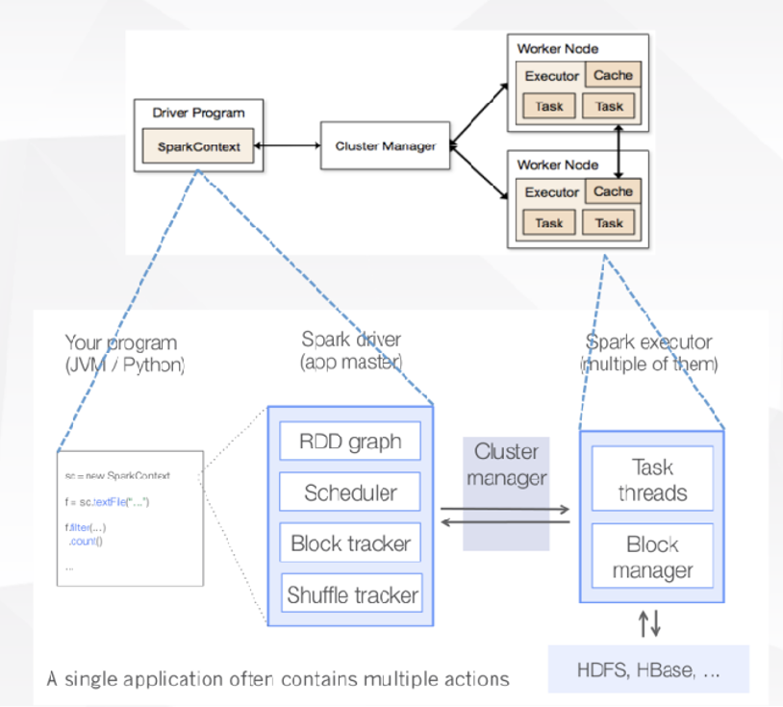
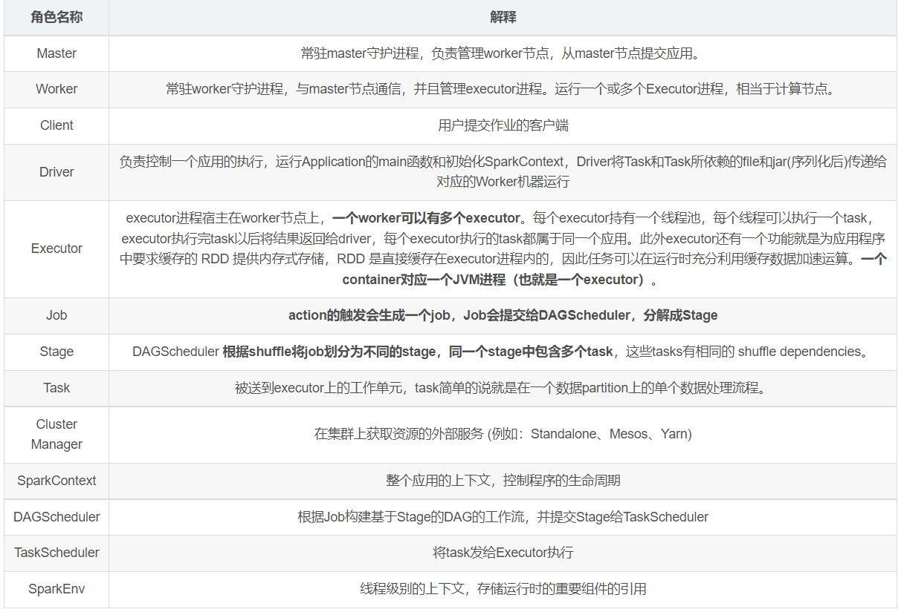
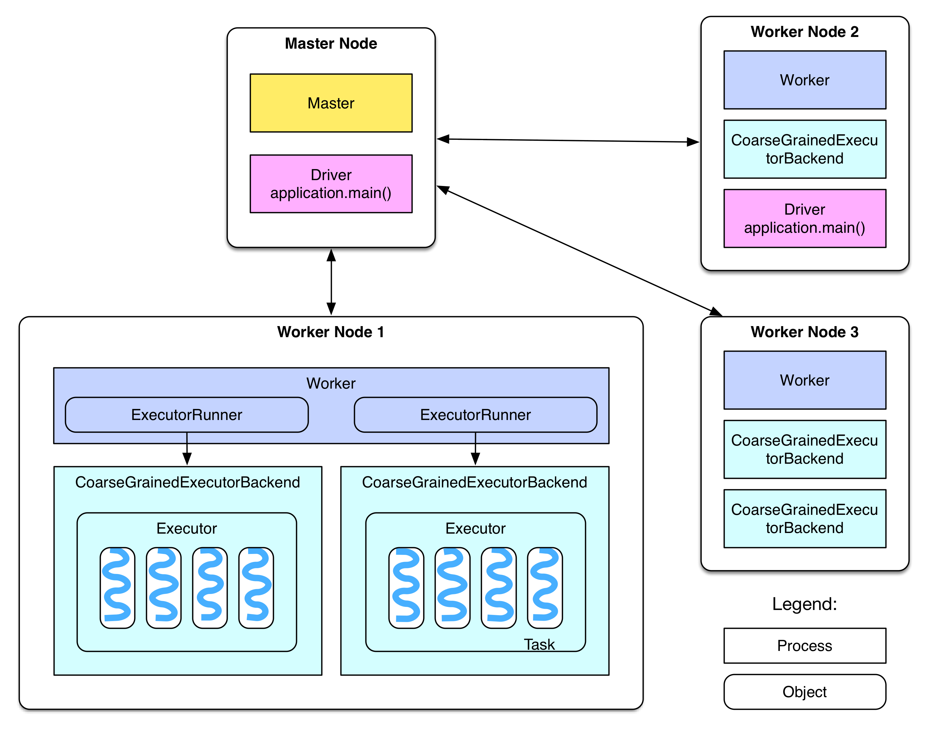
Notes:
#Spark driver
作为 Spark 应用程序中负责实例化 SparkSession 的一部分，Spark 驱动程序具有多个角色：它与集群管理器通信；它从集群管理器为 Spark 的执行器（JVM）请求资源（CPU、内存等）；它将所有 Spark 操作转换为 DAG 计算，调度它们，并将它们的执行作为任务分配给 Spark 执行器。一旦分配了资源，它就直接与执行者进行通信。
#Spark Session
在 Spark 2.0 中，SparkSession 成为所有 Spark 操作和数据的统一管道。它不仅包含了以前的 Spark 入口点，如SparkContext、SQLContext、HiveContext、SparkConf和StreamingContext，而且还使使用 Spark 变得更简单、更容易
# cluster Manager
集群管理器负责为运行 Spark 应用程序的节点集群管理和分配资源。目前，Spark 支持四种集群管理器：内置的独立集群管理器、Apache Hadoop YARN、Apache Mesos 和 Kubernetes。
# Spark Executor
Spark 执行器在集群中的每个工作节点上运行。执行器与驱动程序通信并负责在工作人员上执行任务。在大多数部署模式中，每个节点只运行一个执行器。
https://github.com/YunKillerE/spark-learning/blob/master/%E7%AC%AC%E4%B8%80%E7%AB%A0%EF%BC%9Aspark%E5%9F%BA%E7%A1%80%E7%9F%A5%E8%AF%86/spark%E8%BF%90%E8%A1%8C%E6%9E%B6%E6%9E%84.md
https://blog.csdn.net/zpf336/article/details/83006569
https://spark-internals.books.yourtion.com/markdown/1-Overview.html
yarn client模式下运行的流程
https://blog.csdn.net/bocai8058/article/details/119300198?spm=1001.2014.3001.5501

Slide 7
3.spark部署模式

Slide 8
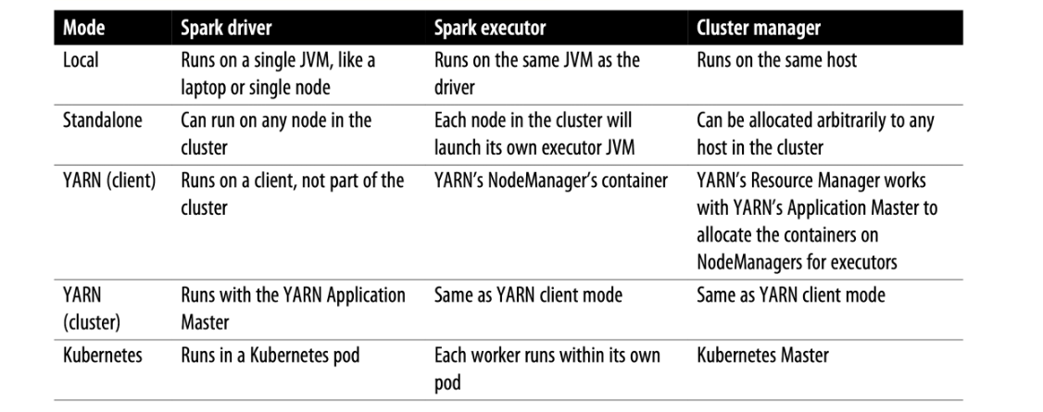
Notes:
Standalone：独立模式，Spark 原生的简单集群管理器，自带完整的服务，可单独部署到一个集群中，无需依赖任何其他资源管理系统，使用 Standalone 可以很方便地搭建一个集群；
Hadoop YARN：统一的资源管理机制，在上面可以运行多套计算框架，如 MR、Storm等。根据 Driver 在集群中的位置不同，分为 yarn client 和 yarn cluster；
Apache Mesos：一个强大的分布式资源管理框架，它允许多种不同的框架部署在其上，包括 Yarn。
https://blog.csdn.net/qq_16146103/article/details/108077472
https://blog.csdn.net/bocai8058/article/details/119300198?spm=1001.2014.3001.5501

Slide 9
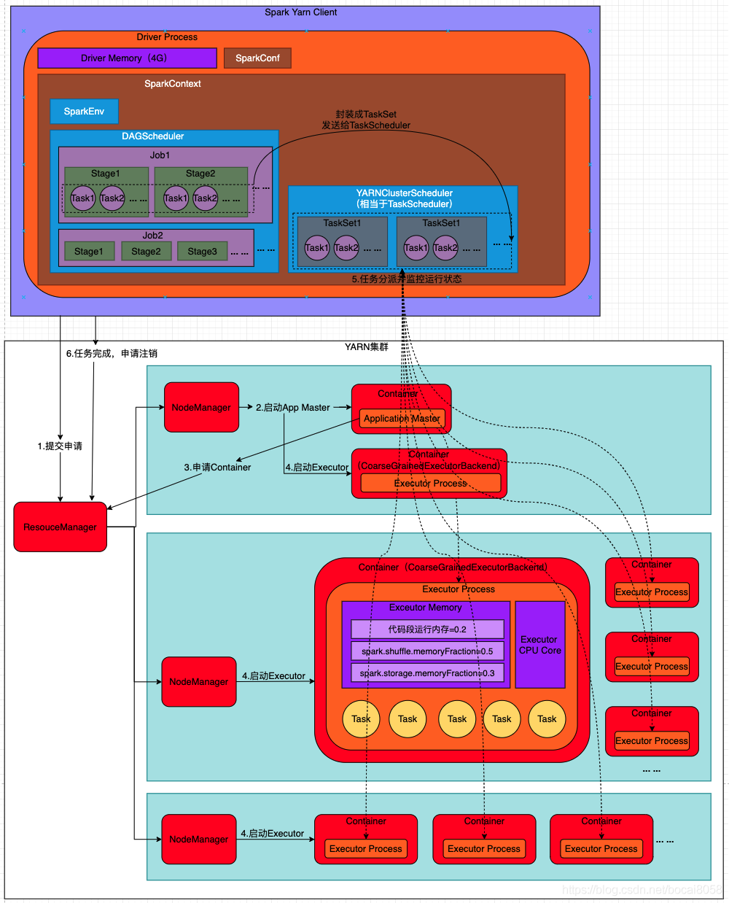
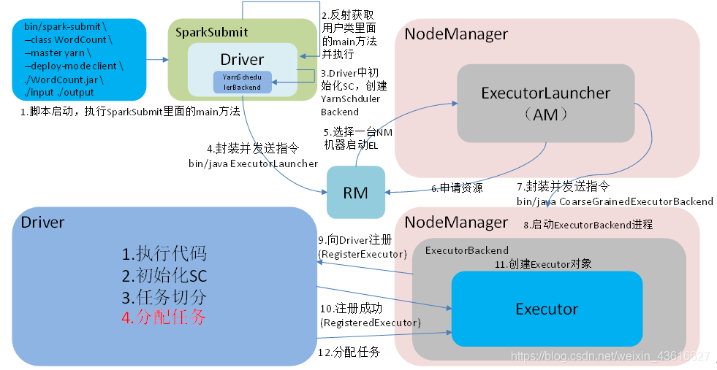
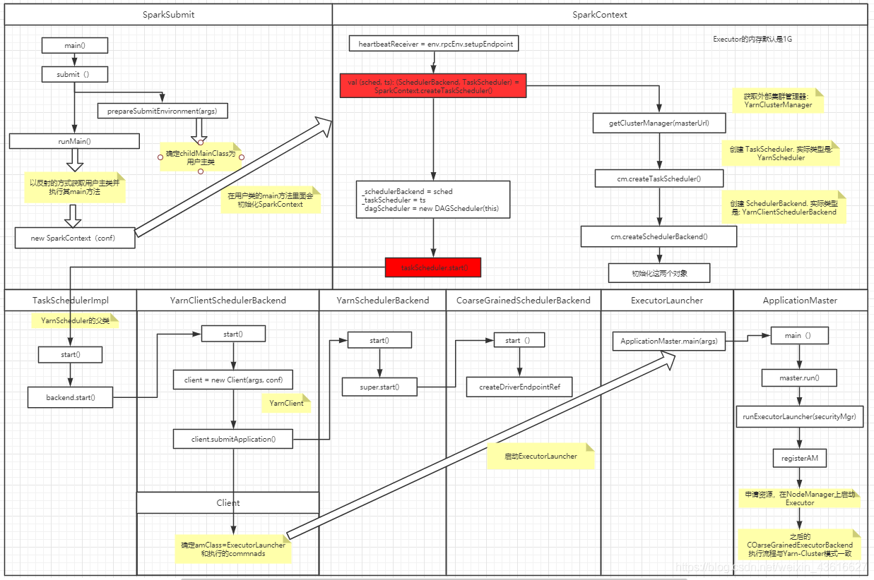
Notes:
- Spark Yarn Client向YARN的ResourceManager申请启动Application Master。同时在SparkContent初始化中将创建DAGScheduler和TASKScheduler、SparkEnv对象等，由于选择的是Yarn-Client模式，程序会选择YarnClientClusterScheduler和YarnClientSchedulerBackend；
- ResourceManager收到请求后，在集群中选择一个NodeManager，为该应用程序分配第一个Container，要求它在这个Container中启动应用程序的ApplicationMaster，与YARN-Cluster区别的是在该ApplicationMaster不运行SparkContext，只与SparkContext进行联系进行资源的分派；
- Client中的SparkContext初始化完毕后，与ApplicationMaster建立通讯，向ResourceManager注册，根据任务信息向ResourceManager申请资源（Container）；
- 一 旦ApplicationMaster申请到资源（也就是Container）后，便与对应的NodeManager通信，要求它在获得的Container中启动CoarseGrainedExecutorBackend，CoarseGrainedExecutorBackend启动后会向Client中的SparkContext注册并申请Task；
- Client中的SparkContext分配Task给CoarseGrainedExecutorBackend执行，CoarseGrainedExecutorBackend运行Task并向Driver汇报运行的状态和进度，以让Client随时掌握各个任务的运行状态，从而可以在任务失败时重新启动任务；
- 应用程序运行完成后，Client的SparkContext向ResourceManager申请注销并关闭自己；
https://blog.csdn.net/bocai8058/article/details/119300198
1、通过SparkSubmit提交job后，Client就开始构建 spark context，同时在SparkContent初始化中将创建DAGScheduler和TASKScheduler、SparkEnv对象等，由于选择的是Yarn-Client模式，程序会选择YarnClientClusterScheduler和YarnClientSchedulerBackend；，即 application 的运行环境（使用本地的Client类的main函数来创建spark context并初始化它）
2、yarn client提交任务，Driver在客户端本地运行；yarn cluster提交任务的时候，Driver是运行在集群上；
3、SparkContext连接到ClusterManager(Master)，向资源管理器注册并申请运行Executor的资源（内核和内存）
4、Master根据SparkContext提出的申请，根据worker的心跳报告，来决定到底在那个worker上启动executor
5、Worker节点收到请求后会启动executor
6、executor向SparkContext注册，Client中的SparkContext分配Task给CoarseGrainedExecutorBackend执行，CoarseGrainedExecutorBackend运行Task并向Driver汇报运行的状态和进度，以让Client(或者说driver)随时掌握各个任务的运行状态，从而可以在任务失败时重新启动任务；
7、SparkContext将Application代码发送给executor（如果是standalone模式就是StandaloneExecutorBackend）
8、同时SparkContext解析Application代码，构建DAG图，提交给DAGScheduler进行分解成stage，stage被发送到TaskScheduler。
9、TaskScheduler负责将Task分配到相应的worker上，最后提交给executor执行
10、executor会建立Executor线程池，开始执行Task，并向SparkContext汇报,直到所有的task执行完成
11、所有Task完成后，Client的SparkContext向ResourceManager申请注销并关闭自己；
https://blog.csdn.net/oTengYue/article/details/88405479
https://buwenbuhuo.blog.csdn.net/article/details/108077472
https://blog.csdn.net/weixin_43616627/article/details/104234556

Slide 10
4.spark核心概念

Slide 11
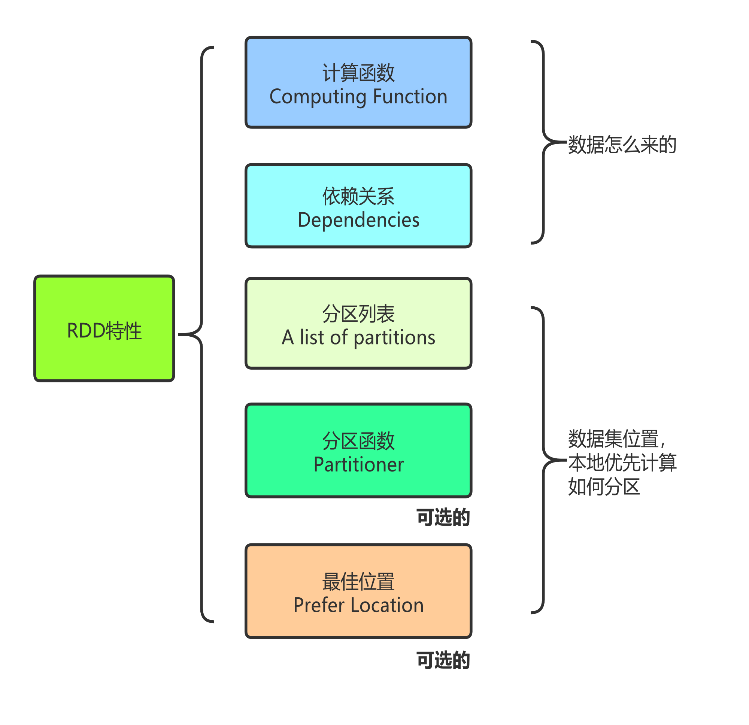
RDD
RDD全称为弹性分布式数据集（Resilient Distributed Datasets）。一个RDD就是一个分布式对象集合，本质上是一个只读的分区记录集合，每个RDD可以分成多个分区，每个分区就是一个数据集片段，并且一个RDD的不同分区可以被保存到集群中不同的节点上，从而可以在集群中的不同节点上进行并行计算。 RDD 其实就是分布式的元素集合。在 Spark 中， 对数据的所有操作不外乎 创 建 RDD、 转化已有 RDD 以及 调用 RDD 操作进行求值。而在这一切背后， Spark 会自动将 RDD 中的数据分发到集群上，并将操作并行化执行。
RDD五大特性
分区列表（a list of partitions）
每一个分区都有一个计算函数（a function for computing each split）。
依赖于其他RDD的列表（a list of dependencies on other RDDs）
key-value数据类型的RDD分区器（-Optionally,a Partitioner for key-value RDDS）
每个分区都有一个优先位置列表（-Optionally,a list of preferred locations to compute each split on）
Notes:
RDD五大特性
分区列表（a list of partitions）
Spark RDD是被分区的，每一个分区都会被一个计算任务（Task）处理，分区数决定并行计算数量，RDD的并行度默认从父RDD传给子RDD。默认情况下，一个HDFS上的数据分片就是一个Partition，RDD分片数决定了并行计算的力度，可以在创建RDD时指定RDD分片个数，如果不指定分区数量，当RDD从集合创建时，则默认分区数量为该程序所分配到的资源的CPU核数（每个Core可以承载2～4个Partition），如果是从HDFS文件创建，默认为文件的Block数。
每一个分区都有一个计算函数（a function for computing each split）。
每个分区都会有计算函数，Spark的RDD的计算函数是以分片为基本单位的，每个RDD都会实现compute计算函数，对具体的分片进行计算；RDD中的分片是并行的，所以是分布式并行计算。
依赖于其他RDD的列表（a list of dependencies on other RDDs）
RDD的依赖关系，由于RDD每次转换都会生成新的RDD，所以RDD会形成类似流水线的前后依赖关系，当然，宽依赖就不类似于流水线了，宽依赖后面的RDD具体的数据分片会依赖前面所有的RDD的所有的数据分片，这时这时一般是跨机器的。
因为有前后的依赖关系，所以当有分区数据丢失的时候，Spark会通过依赖关系重新计算，算出丢失的数据，而不是对RDD所有的分区进行重新计算。RDD之间的依赖有两种：窄依赖（Narrow Dependency）、宽依赖（Wide Dependency）。
key-value数据类型的RDD分区器（-Optionally,a Partitioner for key-value RDDS）
控制分区策略和分区数。每个key-value形式的RDD都有Partitioner属性，它决定了RDD如何分区。当然，Partition的个数还决定每个Stage的Task个数。
每个分区都有一个优先位置列表（-Optionally,a list of preferred locations to compute each split on）
它会存储每个Partition的优先位置，对于一个HDFS文件来说，就是每个Partition块的位置。在具体分片前，它已经清楚地知道任务发生在什么节点上，也就是说，任务本身是计算层面的、代码层面的，代码发生运算之前已经知道它要运算的数据在什么地方，有具体节点的信息。这就符合大数据中数据不动代码动的特点。数据不动代码动的最高境界是数据就在当前节点的内存中。Spark本身在进行任务调度时候，会尽可能将task任务分配到处理数据的数据块所在的具体位置。

Slide 12
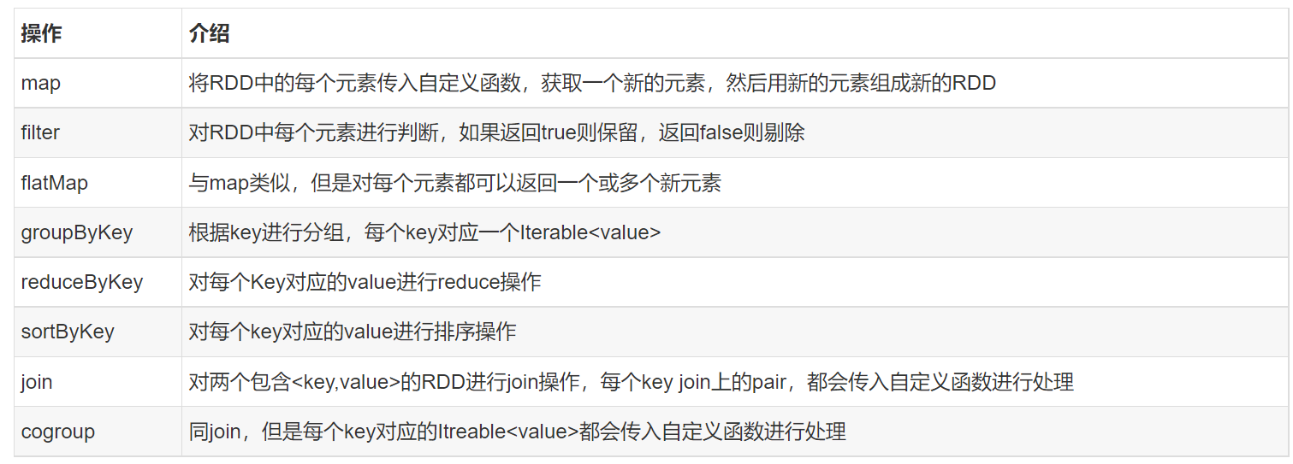
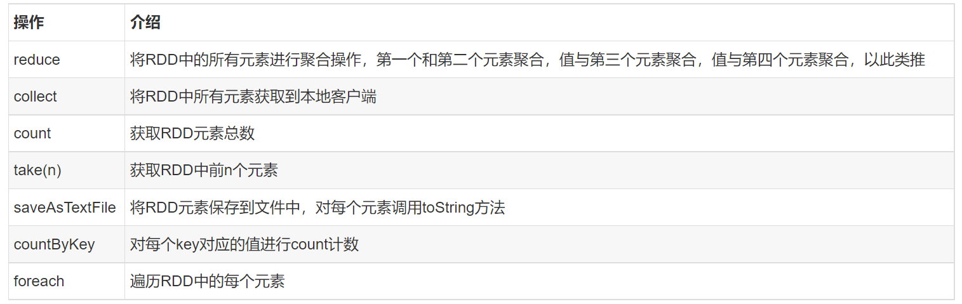
Spark 算子主要划分为两类
transformation 和 action,Spark RDD 的缓存和 checkpoint 是懒加载操作，只有 action 触发的时候才会真正执行，其实不仅是 Spark RDD，在 Spark 其他组件如SparkStreaming 中也是如此，这是 Spark 的一个特性之一。
Transformation 变换/转换算子：这种变换并不触发提交作业，完成作业中间过程处理。
Transformation 操作是延迟计算的，也就是说从一个RDD 转换生成另一个 RDD 的转换操作不是马上执行，需要等到有 Action 操作的时候才会真正触发运算。
Action 行动算子：这类算子会触发 SparkContext 提交 Job 作业
Action 算子会触发 Spark 提交作业（Job），并将数据输出 Spark系统，并且只有 action 算子触发的时候才会真正执行任务。
Notes:
但是，为什么 Spark 任务只有在调用 action 算子的时候，才会真正执行呢？
假设一种情况：假如 Spark 中 transformation 直接触发 Spark 任务！那么会产生什么结果呢？
导致 map 执行完了要立即输出，数据也必然要落地（内存和磁盘）
map 任务的生成、调度、执行，以及彼此之间的 rpc 通信等等，当牵扯到大量任务、大数据量时，会很影响性能
看到这两点是不是很容易联想到 MapReduce 的计算模型，MapReduce 因为中间结果需要落地，导致性能相对 Spark 较低下，这也是 MapReduce 广为诟病的原因之一。所以 Spark 采用只有调用 action 算子时才会真正执行任务，这是相对于 MapReduce 的优化点之一。
每个 Spark RDD 中连续调用多个 map 类算子，Spark 任务是对数据在一次循环遍历中完成还是每个 map 算子都进行一次循环遍历呢？
实际上，并不需要对每个 map 算子都进行循环遍历。Spark 会将多个 map 算子 pipeline 起来应用到 RDD 分区的每个数据元素上。
https://bbs.huaweicloud.com/blogs/255521

Slide 13
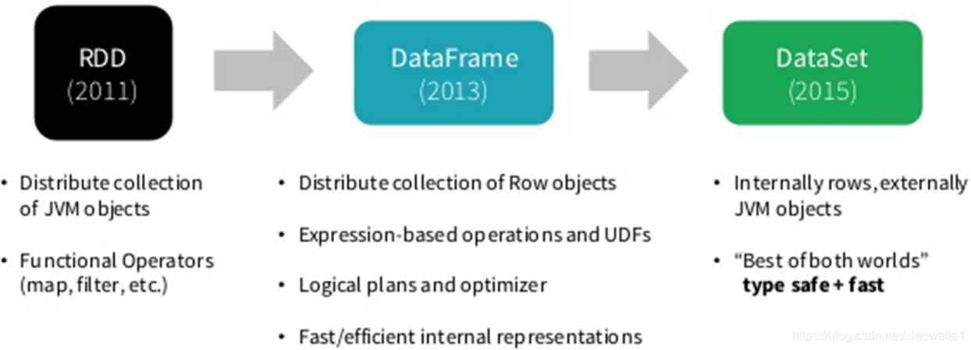
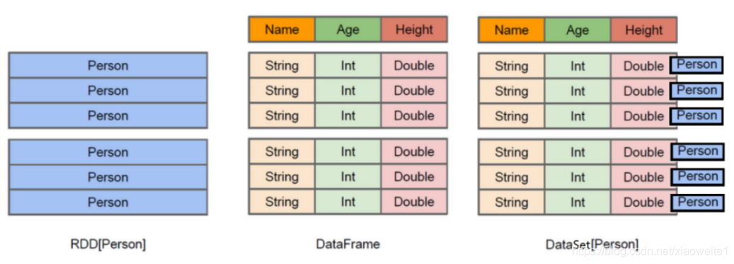
Notes:
一、数据结构RDD：
RDD（Resilient Distributed Datasets）叫做弹性分布式数据集，是Spark中最基本的数据 抽象，源码中是一个抽象类，代表一个不可变、可分区、里面的元素可并行计算的集合。
编译时类型安全，但是无论是集群间的通信，还是IO操作都需要对对象的结构和数据进行 序列化和反序列化，还存在较大的GC的性能开销，会频繁的创建和销毁对象。
二、数据结构DataFrame：
与RDD类似，DataFrame是一个分布式数据容器，不过它更像数据库中的二维表格，除了 数据之外，还记录这数据的结构信息（即schema）。
DataFrame也是懒执行的，性能上要比RDD高（主要因为执行计划得到了优化）。
由于DataFrame每一行的数据结构一样，且存在schema中，Spark通过schema就能读懂 数据，因此在通信和IO时只需要序列化和反序列化数据，而结构部分不用。
Spark能够以二进制的形式序列化数据到JVM堆以外（off-heap：非堆）的内存，这些内 存直接受操作系统管理，也就不再受JVM的限制和GC的困扰了。但是DataFrame不是类 型安全的。
三、数据结构Dataset：
Dataset是DataFrame API的一个扩展，是Spark最新的数据抽象，结合了RDD和DataFrame 的优点。
DataFrame=Dataset[Row]（Row表示表结构信息的类型），DataFrame只知道字段，但 是不知道字段类型，而Dataset是强类型的，不仅仅知道字段，而且知道字段类型。
样例类CaseClass被用来在Dataset中定义数据的结构信息，样例类中的每个属性名称直接 对应到Dataset中的字段名称。
Dataset具有类型安全检查，也具有DataFrame的查询优化特性，还支持编解码器，当需 要访问非堆上的数据时可以避免反序列化整个对象，提高了效率。
https://code-cookbook.readthedocs.io/zh_CN/latest/Bigdata%20Tools/SparkSQL.html
https://bbs.huaweicloud.com/blogs/302320

